Slide 1
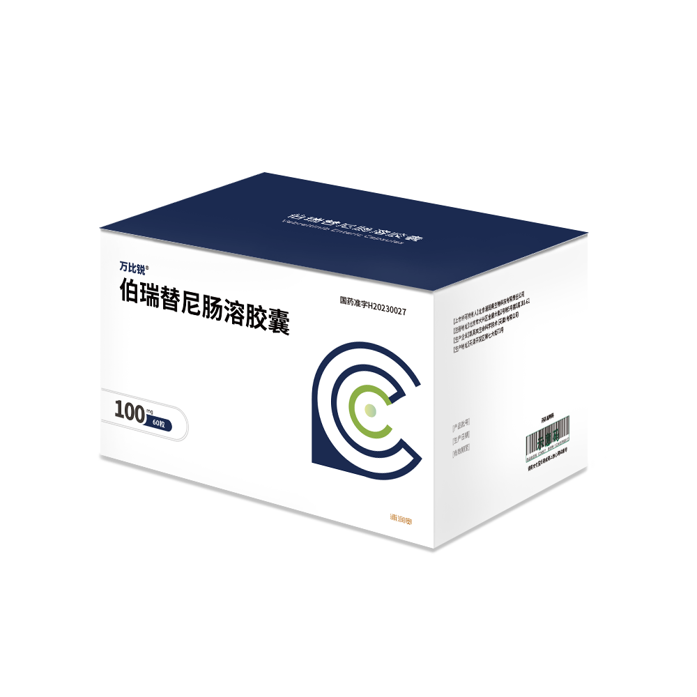
目录内药品新增适应症
伯 瑞 替 尼 肠 溶 胶 囊
（商品名：万比锐）
北京浦润奥生物科技有限责任公司

Slide 2
目录
药物基本信息
安全性
有效性
创新性
公平性
01
02
03
04
05

Slide 3
药物基本信息1/2
药品基本情况
疾病基本情况
项目 | 详细信息
通用名 | 伯瑞替尼肠溶胶囊
商品名 | 万比锐
注册规格 | 100mg（主规格）、25mg。
包装规格 | 100mg：10粒/板， 6袋/盒（即60粒/盒） 。
适应症 | ①本品用于治疗具有间质-上皮转化因子（MET） 扩增的局部晚期或转移性非小细胞肺癌患者。 ②本品用于治疗具有间质-上皮转化因子（MET）外显子14跳变的局部晚期或转移性非小细胞肺癌患者。 ③既往治疗失败的具有PTPRZ1-MET 融合基因的 IDH 突变型星形细胞瘤（WHO 4 级）或有低级别病史的胶质母细胞瘤成人患者。
用法用量 | 非小细胞肺癌适应症：200mg/次，每日两次口服（早晚各一次） 脑胶质瘤适应症：300mg/次，每日两次口服（早晚各一次）
上市许可持有人 | 北京浦润奥生物科技有限责任公司
中国大陆首次上市时间 | 2023年11月14日
全球首次上市时间 | 2023年11月14日（中国大陆）
大陆地区同通用名药品的上市情况 | 独家
药品注册分类 | 化学药品1类（首次申报注册分类）
是否为OTC药品 | 否
根据中国癌症中心2024年全国癌症报告显示，全国新发肺癌106.06万人。非小细胞肺癌占肺癌的80%~85%，在非小细胞肺癌中MET扩增的发生率1%左右，中国年新发8000人左右，恶性程度高、生存预后差。
伯瑞替尼肠溶胶囊2023年11月MET外显子14跳变非小细胞肺癌适应症获批（已纳入医保），2024年4月脑胶质瘤适应症获批（已纳入医保），2025年6月MET扩增非小细胞肺癌适应症获批（新增适应症）。
针对具有间质-上皮转化因子（MET）扩增的非小细胞肺癌适应症，伯瑞替尼是全球首个获批上市的First-in-class小分子靶向药物。
本次申报

Slide 4

药物基本信息2/2-伯瑞替尼是该适应症唯一获批的小分子靶向药
MET扩增晚期非小细胞肺癌适应症无同治疗机理药物上市，无合适的参照药物；
现阶段治疗方案参照基因驱动阴性治疗方案（化疗±免疫），但该治疗方案未获批MET扩增非小细胞肺癌适应症；
其他同机理的MET抑制剂（赛沃替尼、谷美替尼、卡马替尼、特泊替尼），均未获批MET扩增非小细胞肺癌适应症；
临床和医保目录缺乏有效治疗药物，存在高度未被满足的临床需求。
其他小分子MET抑制剂，无MET扩增非小细胞肺癌适应症
获批适应症 |  | 赛沃替尼 | 谷美替尼 | 卡马替尼 | 特泊替尼 | 伯瑞替尼
MET外显子14跳变 | 非小细胞肺癌 | √ | √ | √ | √
MET扩增 | 非小细胞肺癌 | X | X | X | X
PTPRZ1-MET 融合 | 脑胶质瘤 | X | X | X | X

Slide 5
安全性-伯瑞替尼安全性可控可管理
不良反应可控可恢复，特定不良反应包括肝毒性(大多为1-2级，保肝治疗以及剂量调整后通常可恢复至≤1级或用药前水平)、水肿(大多为1-2级) 以及血白蛋白降低；
3 级及以上不良反应发生率远低于现行化疗±免疫治疗方案；
未见头痛、发热、光毒性等不良反应；
适用于特殊人群： 轻度肝损伤、 轻中度肾损伤及年龄≥65岁的患者无需调整剂量；
总体而言，伯瑞替尼安全性良好，风险可控。

Slide 6
有效性-全球唯一针对MET扩增获批上市的小分子靶向药
针对MET扩增非小细胞肺癌适应症，“全线” 获批上市。
伯瑞替尼展示出良好、快速且持久的疗效。
总体人群 ORR达48.8%，DCR达77.9%，mPFS达7.4个月，mDoR达12.1个月，mOS达13.9个月。
—经治队列2：ORR 48.5%，DCR 78.8%，mPFS达6.2个月，ｍOS达11.7个月
—初治队列3：ORR 49.1%，DCR 77.4%，mPFS达8.3个月，ｍOS达15.5个月
伴脑转移亚组人群，展示出杰出的疗效
ORR达47.6%，DCR达85.7%，mDOR11.0个月， mPFS达8.3个月，mOS达14.7个月。
伯瑞替尼单药治疗MET扩增NSCLC患者疗效总结
基线伴有脑转移的MET扩增NSCLC受试者（N=21）
ORR n (%) | DCR n (%) | DoR median (95%CI) | PFS median (95%CI) | OS median (95%CI)
10 (47.6) | 18 (85.7) | 11.0 (3.7, NE) | 8.3 (4.6, 15.3) | 14.7 (8.9, NE)

Slide 7
创新性 1/2 具有“强效、入脑、持久、安全”的药学优势
结构创新
制剂创新及给药方式创新
入脑、安全
亲脂性更强，血脑屏障的渗透力更强。同时利于吸收，减少消化道不良反应。
持久
增加了代谢稳定性，稳态血药浓度波动小，有利于持续稳定的产生药效。
肠溶胶囊：降低胃部不良反应，保证药物血药浓度；
BID给药方式：保证血药浓度稳定，安全疗效多重获益。
N-甲基吡唑
环丙基
临床应用创新
二氟取代
First-in-class：是国际上首个针对MET扩增非小细胞肺癌适应症获批的小分子靶向药物，填补我国和世界在该领域治疗的空白；
口服用药，相对于目前标准治疗化疗±免疫的注射给药，用药更方便，便于临床管理；
其他同机理的MET抑制剂（赛沃替尼、谷美替尼、卡马替尼、特泊替尼），均未获批MET扩增非小细胞肺癌适应症。
国产原创药品：由中国企业原创、临床开发并实现产业化的新药（药品注册分类：化学药品1类）。
三唑并哒嗪
强效
与活化圈Y1230的π-π作用更强，药效更强；
与c-Met蛋白铰链区具有更强亲和力。
伯瑞替尼（Vebreltinib）化合物结构

Slide 8
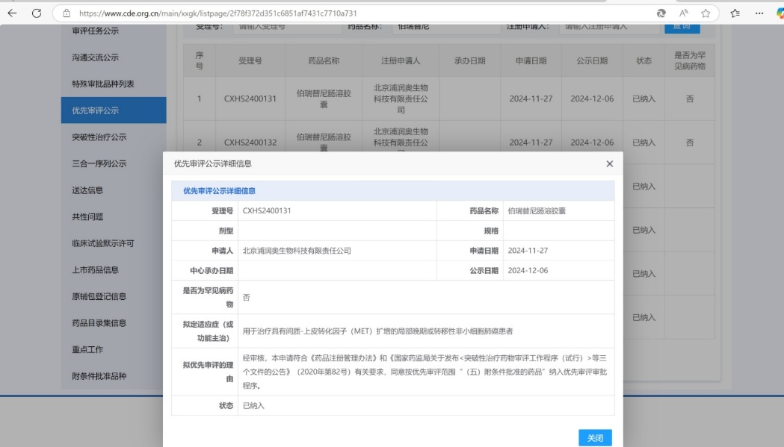
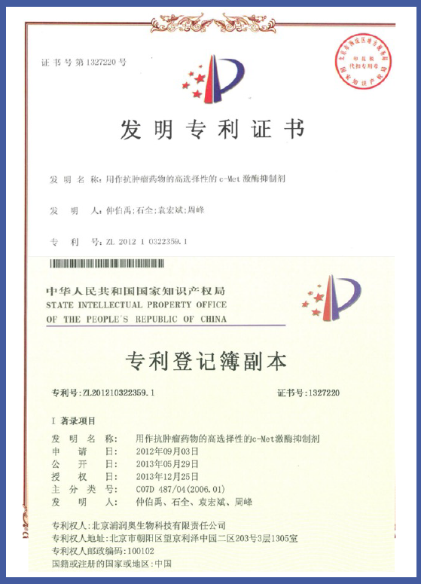
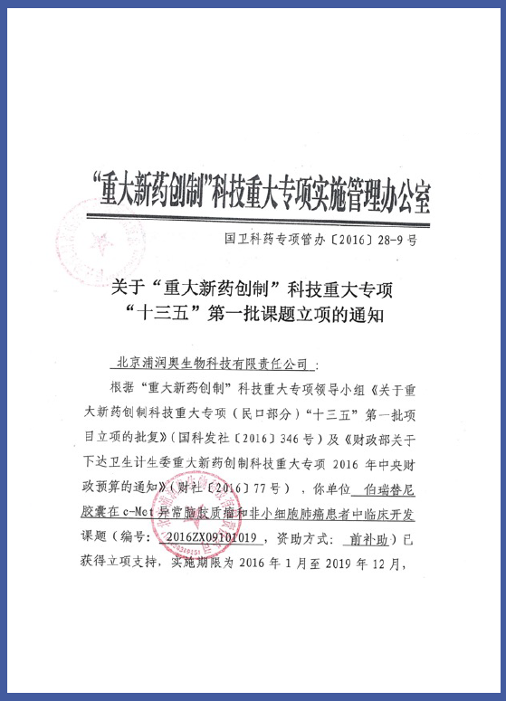
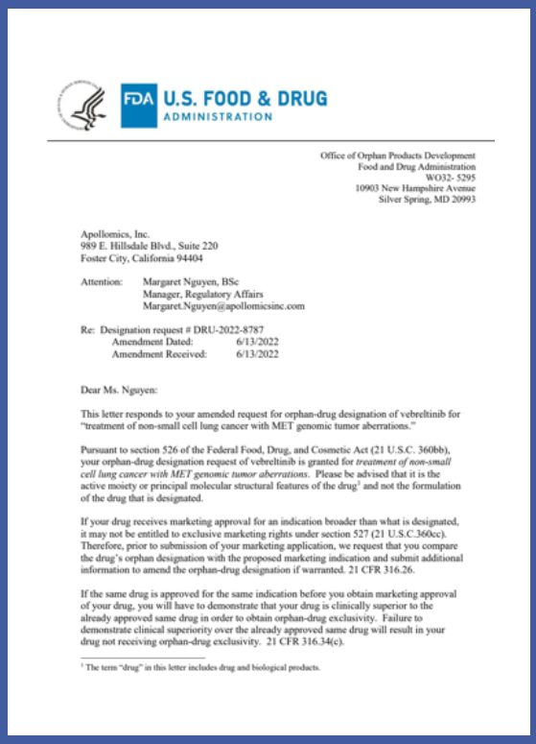


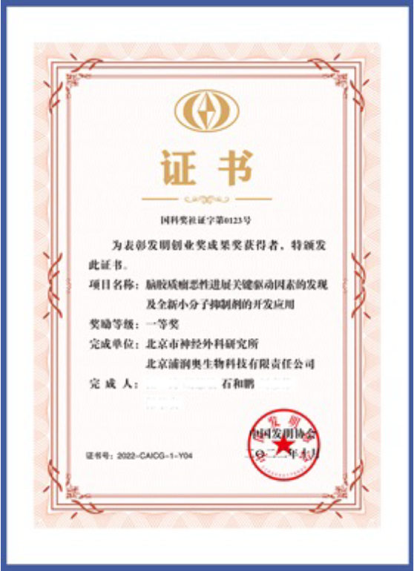
创新性 2/2 证书、资质及获得荣誉
化合物专利
十三五国家科技重大专项
本次申报适应症纳入优先审评
FDA孤儿药资格认定
首都卫生发展科研专项
十大成果（第1名）
中关村国际前沿科技创新大赛总决赛冠军
中国发明协会一等奖

Slide 9
公平性
弥补目录短板
便于临床管理
伯瑞替尼能够填补MET扩增非小细胞肺癌适应症现有医保目录空白，且疗效突出，为临床必需。
需由肿瘤专科医生严格按照说明书处方；
靶点明确，不易滥用；
口服给药，服用便捷；
便于临床与医保规范管理。
符合“保基本”原则
所治疗疾病对公共健康的影响
本品临床价值高，可有效满足参保人员的治疗需求，具备良好的经济性，可有效保障医保基金的安全；
伯瑞替尼针对罕见突变， 覆盖人群小，对医保基金影响小；
口服，无需住院，节约住院和注射相关费用 。
扩增非小细胞肺癌患者预后较差，伯瑞替尼能有效地改善该类患者生存状况，提高疗效的同时用药更安全更放心，推动局部晚期或转移性非小细胞肺癌精准诊疗、规范化诊疗的发展，让这一微小群体患者得到更好获益；
纳入国家医保目录能提高药物可及性、降低患者疾病负担，推动健康中国2030目标实现。

Slide 10

谢谢您的观看！

